Slide 1

minicase
Bianca Arnold e Marilia Paro
23/08/2011

Slide 2
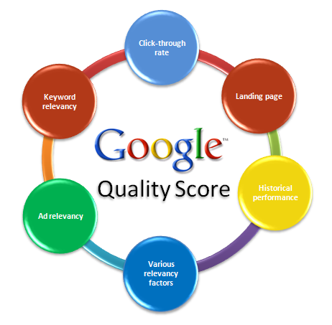

Índice de Qualidade
Google Adwords
minicase

Slide 3
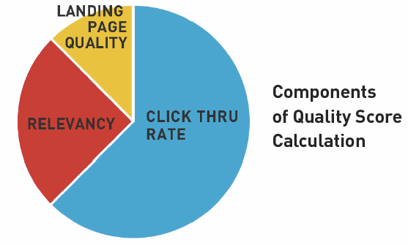
Qual é o peso de cada um?

Slide 4


Índice de Qualidade mais alto é igual a melhor posicionamento e custo por clique mais barato.
Como atingir esse tão sonhado
High Quality Score
minicase

Slide 5

Nós sabemos como!
minicase

Slide 6
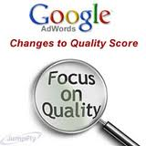
1 – Pause todas as palavras chave que não tiverem cliques e conversões que possuam IQ igual ou menos a 4.
2 – Aumente o CPC, não deixe palavras chave com o lance abaixo da primeira página de pesquisa.
3 – Aumente o CPC de palavras que estão com posição maior que 3 e possuem conversão em uma porcentagem maior, chegue até 30% de aumento!
4 – Aumente também, em menor quantidade, o CPC de palavras com posição maior que 3 e que não possuem conversões.
5 – Insira novas palavras chave. Use e abuse da guia “Oportunidades” do AdWords. A inserção dessas palavras vai aumentar a relevância e vai melhorar o seu índice de qualidade.
6 – Insira negativas. Elas nunca são demais se bem utilizadas.

Slide 7
7 – Altere os anúncios de texto. Insira novos e pause os que tiverem baixo desempenho.
8 – A Landing Page é muito importante! Certifique-se que a sua Página de Destino está bem de acordo com suas palavras chave e seu anúncio. É importante que a LP tenha um carregamento rápido também.
9 – Histórico da conta. Esse contribui também para o índice de qualidade. Palavras com um bom desempenho tendem a se manter com menos “esforço” com um bom quality score e posicionamento.
10 – Correspondência de palavra chave pode melhorar também o índice de qualidade. Leve em consideração a correspondência ampla modificada entre outras!
11 – O CTR das palavras chave e os anúncios também, não se esqueça deles!
12 - O desempenho da sua conta na região geográfica em que o anúncio será exibido.
Notes:
Diversidade de formas de pagamento –
Muitas vezes as vendas em uma loja virtual não se concretizam simplesmente porque o cliente não encontra uma determinada forma de pagamento. Essa é a razão para muitos dos casos de carrinho abandonado em lojas virtuais. Por isso, tente colocar o máximo de opções de pagamento disponíveis em sua loja.
Preços mais competitivos –
Compras on-line significam comparação de preços. Com os sites de busca e comparação de preços disponíveis no mercado atual, ser competitivo é essencial. Se você tem condições de conseguir um preço melhor com seus fornecedores, faça disso uma arma para criar o seu diferencial competitivo na web. Grite para os seu cliente o quanto o seu preço é melhor que o dos seus concorrentes através de sites de comparação, otimização de suas páginas de produtos e links patrocinados e as vendas ocorrerão.
Política de frete grátis –
O frete é o maior responsável pela síndrome do carrinho abandonado. De nada adianta ter um bom preço no produto se o seu frete é mais caro do que o do seu concorrente. Pense seriamente em uma política de frete grátis para algumas regiões em que você tenha uma vantagem comparativa e domine este mercado.
Política de pós venda –
Trace uma boa política de pós-venda com espaços em seu e-commerce para que seus clientes expressem suas opiniões. Obtenha um feedback sobre a experiência de compra de seus clientes. Faça-os se sentirem prestigiados e percebam que a sua loja se preocupa com a satisfação deles. Faça de tudo para fidelizar seus clientes, pois o retorno em termos de divulgação boca-a-boca será uma de suas principais ferramentas de marketing.
Americanas pecam no preço, Polishop nas formas de pagamento, Saraiva no pós venda...

Slide 8

Como o IQ Influencia no seu posicionamento
Mesmo que você dê um lance maior no leilão, se o seu IQ for menor que o do seu concorrente, você vai ficar abaixo dele!
minicase

Slide 9
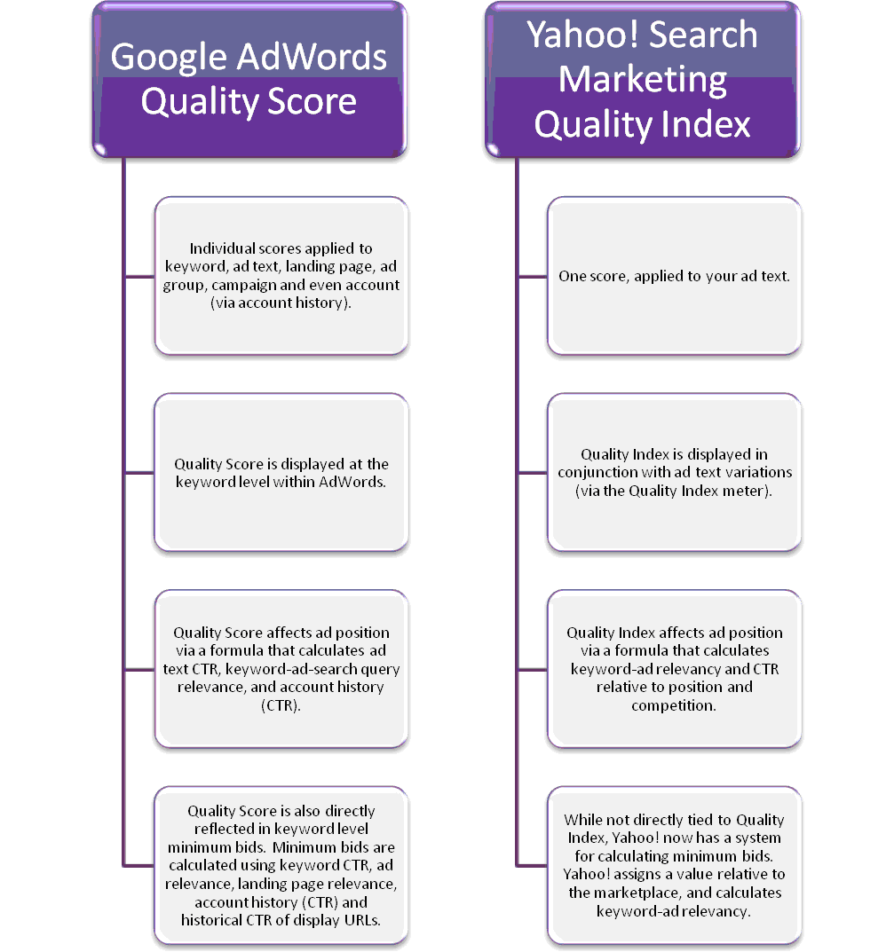








Índice de qualidade aplicados a palavra-chave, texto do anúncio, página de destino, grupo de anúncios da campanha, e até mesmo conta (via histórico da conta)
Apenas uma pontuação, aplicado ao seu texto do anúncio
Índice de qualidade é exibido no nível de palavras-chave no Adwords
Índice de qualidade é mostrado em conjunto com as variações do texto do anúncio (por meio do medidor de índice de qualidade)
Índice de qualidade afeta positiom anúncio através de uma fórmula que calcula a CTR de anúncios de texto, palavras-chave de busca ad relevância consulta, ea história conta (CTR)
Índice de qualidade afeta a posição do anúncio através de uma fórmula que calcula a relevancia da palavra-chave e CTR em relação à posição e à concorrência
Índice de qualidade também reflete diretamente no leilão de palavra-chave de lance mínimo. Lances mínimos são calculados usando CTR da palavra-chave, a relevância do anúncio, a relevância da página de destino, a história conta (CTR) e histórico de URLs de visualização
Embora não diretamente ligados ao índice de qualidade, yahoo! agora tem um sistema de cálculo lances mínimos. Yahoo! atribui um valor em relação ao mercado, e calcula a relevancia das palavras chave
minicase

Slide 10

Frases famosas
Craig Danuloff: "Índice de qualidade é um molho secreto que o Google usa para que nós não sabemos o que diabos está acontecendo."
Jacqueline Dooley: "Índice de qualidade é uma dor na bunda, mas é um mal necessário e um fator crítico para quem quer gastar o menos possível no Adwords."
Hal Variam: economista chefe do Google "Os usuários querem ver anúncios relevantes, os anunciantes querem apresentar anúncios relevantes e o Google quer que tanto o usuários quanto anunciantes tenham uma boa experiência para que todos possam voltar a usar o sistema."

Slide 11
...FIM
Obrigada!
minicase

